Slide 1
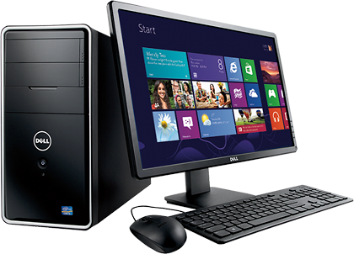
Informatika va axborot texnologiyalari
6-sinf

Slide 2

MS Wordda so‘zga xos xususiyatlarni aniqlang
A) Belgilar ketma-ketligi
B) Ketma-ketliklar bir-biridan probel bilan ajralib turadi
D) Ketma-ketliklar bir-biridan tire belgisi bilan ajralib turadi
E) Barcha javoblar to‘g‘ri

Slide 3
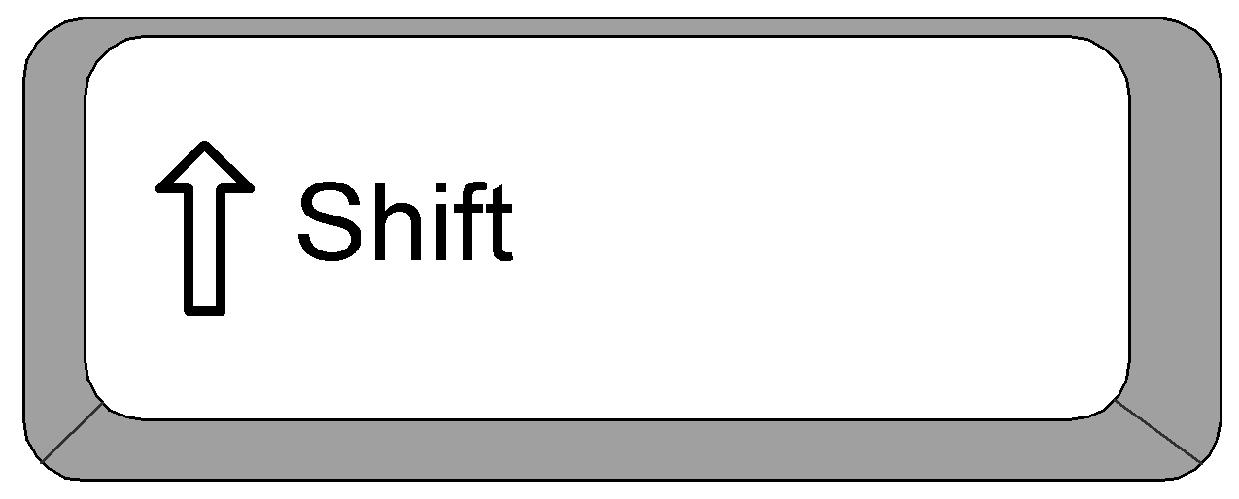
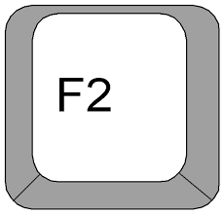
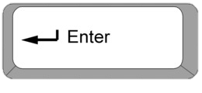
MS Wordda yangi abzasga o‘tish uchun qaysi klavish bosiladi?
Shift
Esc
Enter
F2

Slide 4
Blok deb nimaga aytiladi?
A) Matnda belgilangan 7 ta belgi
B) Matnda belgilangan biror qism
D) Matnning belgilangan 7 satri
E) Matnning belgilangan 7 abzasi

Slide 5

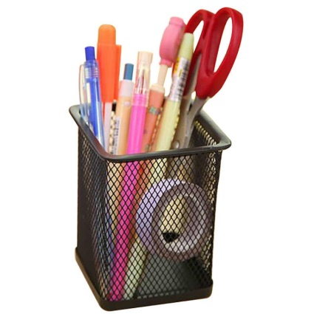

Informatika va axborot texnologiyalari
Mavzu: Hujjatni formatlash

Slide 6

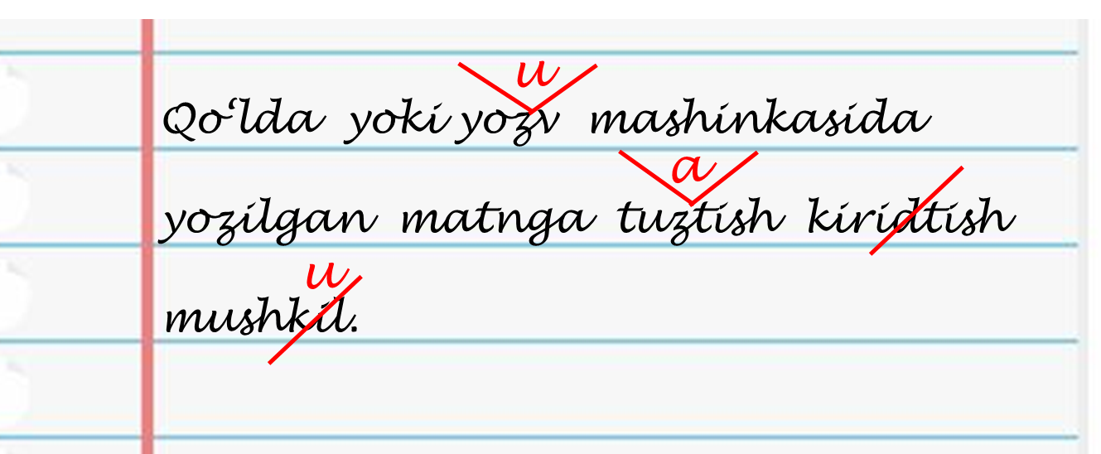



Qo‘lda yoki yozuv mashinkasida yozilgan matnga tuzatish kiritish mushkul.
Qo‘lda yoki yozuv mashinkasida yozilgan matnga tuzatish kiritish mushkul.

Slide 7

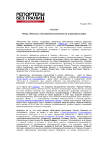
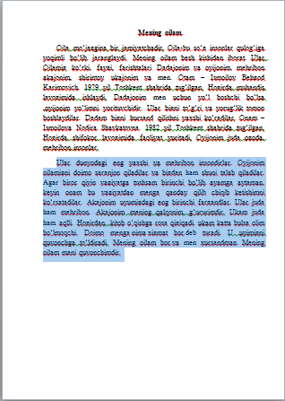
Formatlash
Shriftga
Matnga
Abzasga

Slide 8
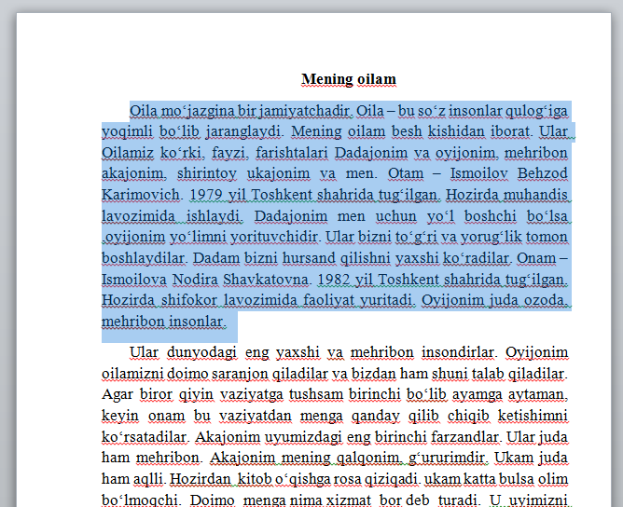

Matnni formatlash
Formatlanishi kerak bo‘lgan qism blokka olinadi
Bosh menyu

Slide 9
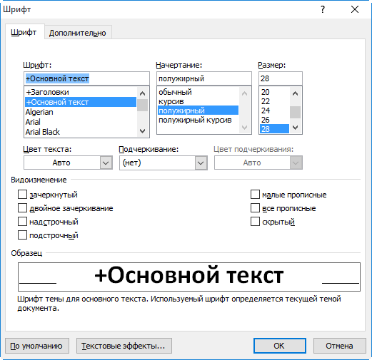
1. Shrift turi
1
2
2. Shrift yozuv shakli
3
3. Shrift o‘lchami
4. Shrift rangi
4
5
6
5. Tagchiziq ko‘rinishi
6. Tagchiziq rangi
7. Shrift ko‘rinishi
8. Matnga oid turli effektlar
8

Slide 10
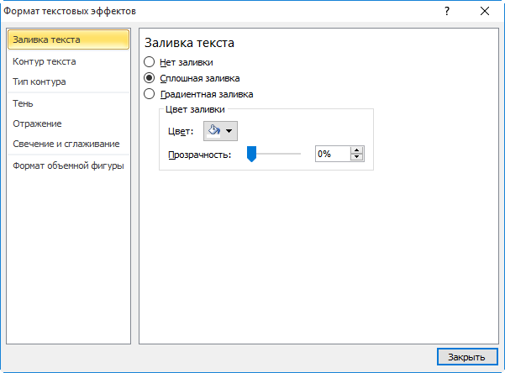
Matnga oid turli effektlarni formatlash

Slide 11
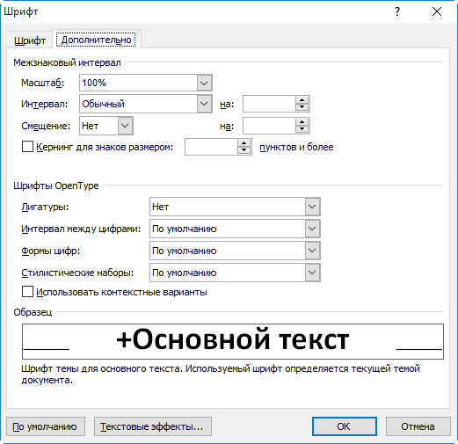
1. Masshtab
2.Oraliq
3.Siljish

Slide 12
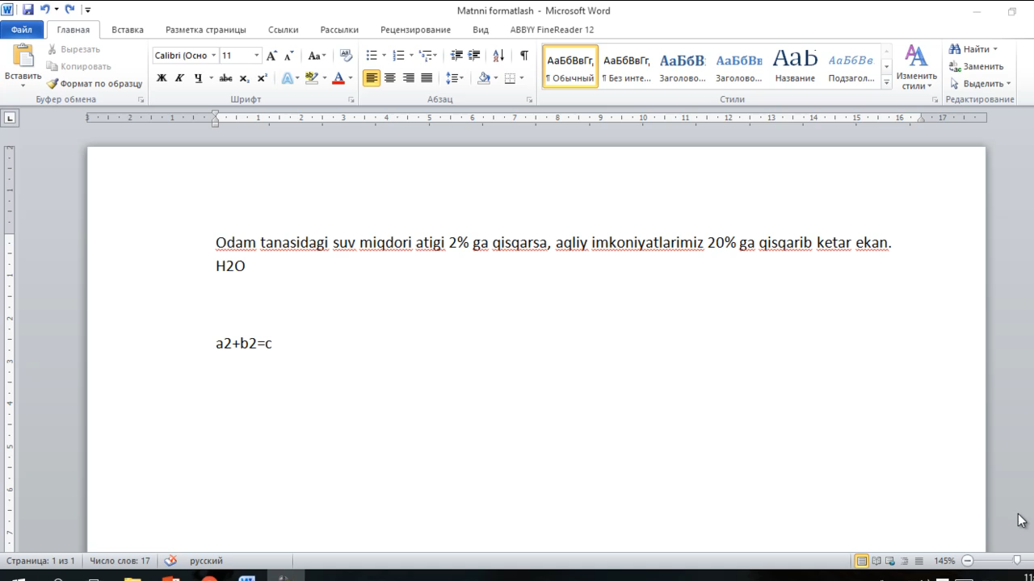

Slide 13

Abzasni formatlash
Bosh menyuning Abzas mantiqiy guruhi

Slide 14
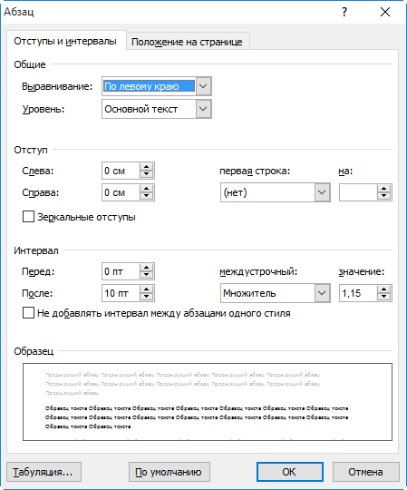
Chekinish va oraliqlar
Umumiy
Chekinish
Oraliq

Slide 15
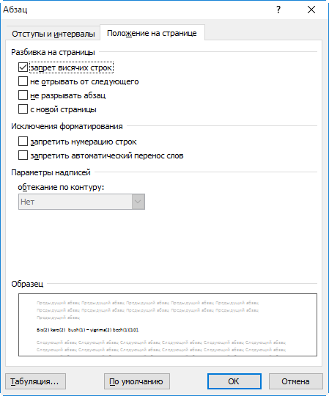
Sahifadagi holat
Sahifalash
Formatlashdagi istisno

Slide 16

Abzasni formatlash
Sahifani belgilash menyusining Abzas mantiqiy guruhi

Slide 17
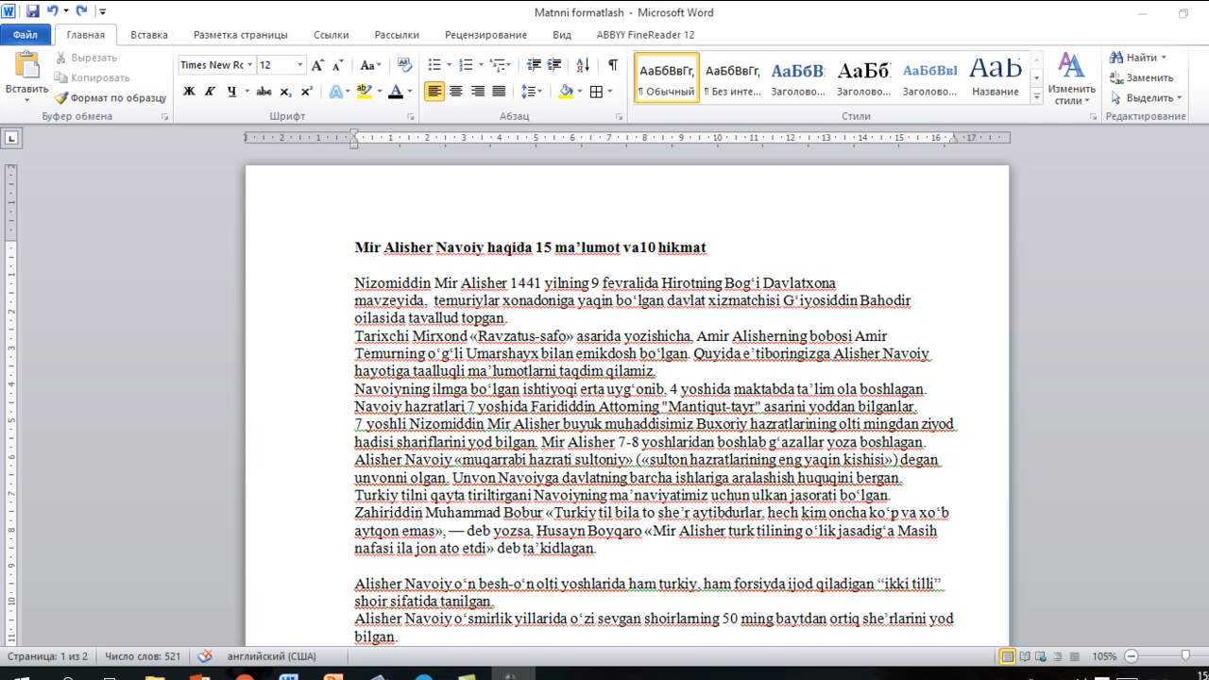

Slide 18

Mustaqil bajarish uchun topshiriq:
Darslikning 39-betdagi
savollarga javob yozing hamda 3-4-mashqlarni bajaring.

